Slide 1
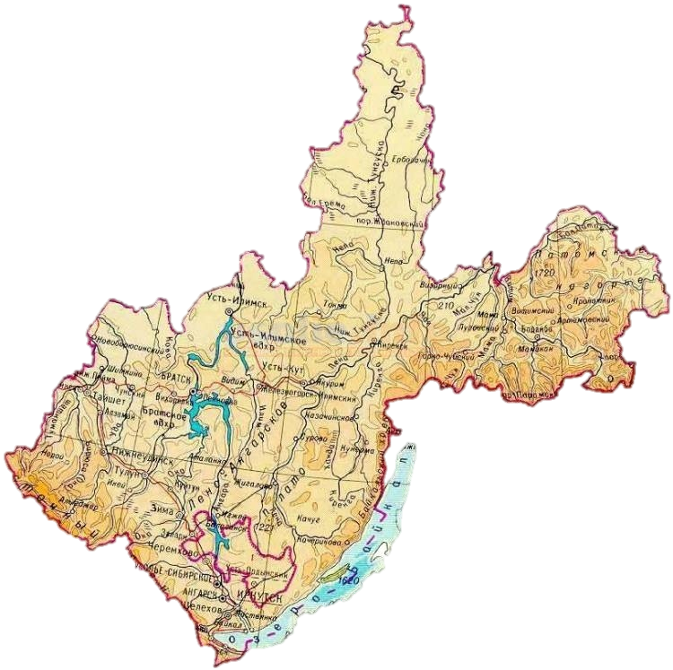
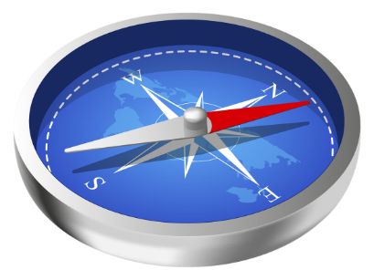
Мой край. Моя страна.
Знатоки природы
Предметы старины далёкой
Секреты карты
Страницы истории
Известные люди

Slide 2
Мой край. Моя страна.
Предметы старины далёкой
Секреты карты
Страницы истории
Известные люди
Знатоки природы

Slide 3
Мой край. Моя страна.
Секреты карты
Страницы истории
Известные люди
Знатоки природы
Предметы старины далёкой

Slide 4
Мой край. Моя страна.
Страницы истории
Известные люди
Знатоки природы
Предметы старины далёкой
Секреты карты

